Slide 1


Familia y discapacidad
Expositora: Nélida Lidia Laura Condori

Slide 2
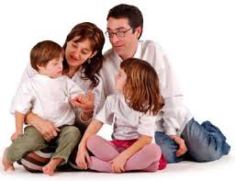
¿Que es la familia ?
La familia es un conjunto de personas que conviven en un lugar común llamado hogar, que se organizan por roles de padre, de madre, de hermanos, que pueden estar unidos por un vínculo consanguíneo o no, que poseen un modo de existencia social y económico comunes, y están aglutinados por sentimientos afectivos que los unen y los cohesionan.

Slide 3
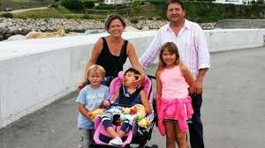
Familia y discapacidad
la persona con discapacidad en la familia provoca una serie de alteraciones en la dinámica de ésta, no sólo por lo inesperado e imprevisto del evento, sino por lo traumático que resulta para todos y cada uno de los integrantes de dicha familia, sobre todo a nivel emocional.
La discapacidad va a obligar a toda la familia a cambiar sus ritmos, sus itinerarios previstos, sus expectativas, sus desafíos, sus logros, sus ilusiones. De igual forma, cambia la rutina familiar, pues desde ese momento se agrega una continua y profunda relación con diferentes médicos, especialistas, terapeutas, principalmente del campo de la medicina que estudia y trata la discapacidad específica del hijo.

Slide 4
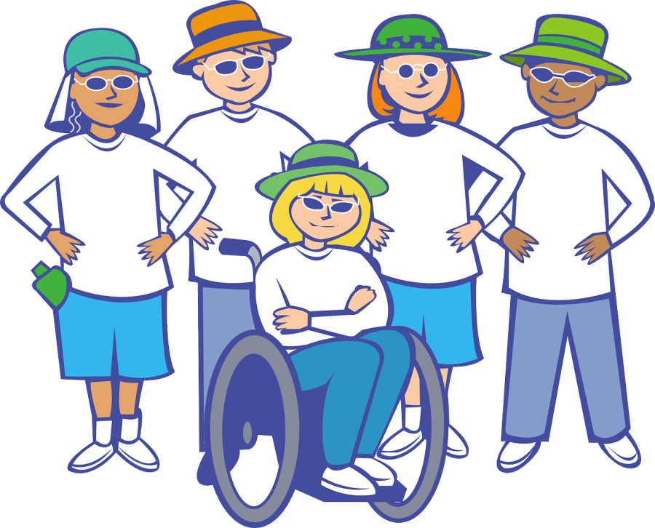
La familia es el primer contexto socializador por excelencia

Slide 5
La familia es el primer contexto socializador por excelencia, el primer entorno natural en donde los miembros que la forman evolucionan y se desarrollan a nivel afectivo, físico, intelectual y social, según modelos vivenciados e interiorizados.
Las experiencias que se adquieren en la primera infancia, de cualquier tipo, y los vínculos de apego Es la familia quien introduce a los hijos en el mundo de las personas y de los objetos y las relaciones que se establecen entre sus miembros van a ser en gran medida modelo de comportamiento con los demás, al igual que lo va a ser la forma de afrontar los conflictos que se generan en el medio familiar.

Slide 6
Los procesos que tienen lugar son interactivos de forma que cualquier suceso que ocurre en uno de sus miembros repercute de una u otra manera en todos los demás. De este modo, las familias experimentan cambios cuando nace algún miembro, crece, se desarrolla, muere,... En muchas ocasiones, ante determinados hechos, se producen desadaptaciones. Una de ellas surge cuando nace un hijo con necesidades educativas especiales derivadas de discapacidad.
El acontecimiento suele ser impactante y repercutirá, probablemente, a lo largo de todo el ciclo vital.

Slide 7
En la actualidad uno de los acercamientos más usuales al mundo de la familia es el de la teoría sistémica (Freixa, 1993; Martínez, 1994; Barbagelata y Rodríguez, 1995.) que ve a la familia como un sistema abierto que interacciona con los distintos subsistemas que la componen y con su entorno y que pasa por distintas etapas. Vamos a referirnos brevemente al contexto cultural de la familia, a sus funciones y elementos y a su ciclo vital.

Slide 8

¿Por que ?
El periodo de aceptación o no va a depender de muchos factores; entre ellos, la características emocionales y personales de los progenitores, la dinámica familiar, las relaciones de pareja, los apoyos sociales externos, el orden de nacimiento del recien nacido (si es el primogénito, si es el menor, hijo único entre hermanos o al contrario, etc.), el nivel sociocultural y económico, etc.

Slide 9
las mujeres estan sobrecargadas de actividades para el cuidado de niños, niñas y adolescente con discapacidad al interior de las familias corresponde a un régimen de bienestar social denominado “informal familiarista”. Este tipo de régimen el trabajo no remunerado que se constituye en un importante soporte para la producción de bienestar está feminizado, es decir, que en su mayoría son las mujeres quienes además de su trabajo remunerado realizan el trabajo no remunerado que incluye el trabajo doméstico y el de cuidados. Esta situación de desigualdad de género se incrementa a mayor informalidad del mercado laboral debido a que las familias

Slide 10
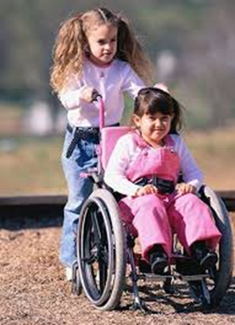
¿Cambio de roles ?

Slide 11
Intervención
¿Que se puede hacer ?
¿Que es lo que puede ocurrir?
¿Qué es lo que sucede?
intervención debe encaminarse a reflexionar sobre la situación real actual, juntos la familia con todos sus componentes y el o los profesionales:
Por eso toda intervención habrá de partir del análisis de lo familiar y considerar su impacto en la familia. La participación es tanto medio como fin de la acción social.

Slide 12
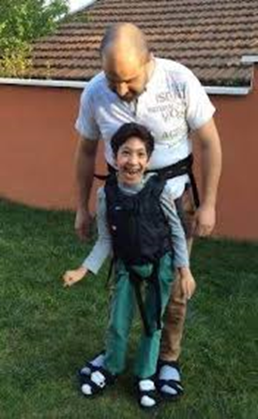
Al mismo tiempo se debe trabajar en la línea de mejorar la calidad del entorno emocional incrementando el nivel de expectativas, a través del apoyo y de una información adecuada, ya que se observa que algunos padres dan por hecho que sus hijos no desarrollaran determinadas habilidades por lo que apenas confían en ellos; una consecuencia de esta percepción es la limitación de las oportunidades que les ofrecen, aunque sea de manera consciente.

Slide 13
.
El elemento central de la intervención va a ser el proceso de adaptación que experimentan las familias con un hijo con necesidades especiales. “

Slide 14
Proceso normalizador :
No se trata de normalizar a la persona, es decir, de conseguir que las personas se desarrollen o comporten siguiendo las normas aceptadas por la sociedad,
sino de garantizar que tienen a su disposición los medios que en su entorno son valorados o deseados en general. El principio de normalización nos ayuda a hacernos conscientes de la importancia de las imágenes y valoraciones sociales en los procesos de desarrollo personal y colectivo.

Slide 15
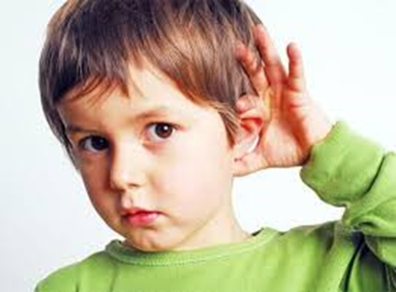
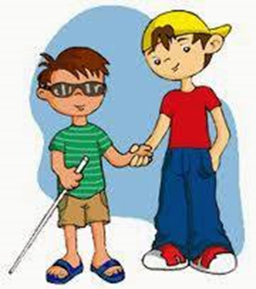
Principio de integración
El principio de integración propugna que no se impida a las personas desarrollar su vida familiar y en la comunidad
La integración es un proceso en el que hay adaptación mutua entre quienes estaban marginados y el sistema o entorno que los margina. Cada vez se habla más de inclusión.

Slide 16

Orientaciones familiares
La orientación familiar es fundamental porque sensibiliza a todos los integrantes sobre la nueva situación, explicando los por qué de ella y los cómo afrontarla, ya que es una situación inesperada.
El tener un hijo con alguna discapacidad puede ser percibido como una fractura en el desarrollo "normal" de la relación familiar

Slide 17
Las necesidades y demandas de las familias según el estudio citado anteriormente, se agruparon por el equipo investigador, en los siguientes trece apartados:
a) Prevención y diagnóstico precoz;
b)Información y formación;
c) Atención sanitaria y rehabilitadora;
d) Certificado de minusvalía como “estigma”;
e) Guarderías;
f) Centros educativos;
g) Recursos económicos;
h) Atención psicológica;
i) Transporte;
j) Ayudas en el hogar;
k) Ocio y tiempo libre;
l) Contacto con familias y asociaciones y; m) Influencia social.

Slide 18
además de luchar por el desarrollo de todas las capacidades del hijo con discapacidad, debemos continuar con nuestra independencia habitual. La familia no está discapacitada (Marisa Pérez Tejeda, madre de persona con discapacidad)”.

Slide 19
Gracias ..

